Slide 1
Controlo de alimentação e bebidas

Slide 2
Definição e Objectivos
O controlo de alimentação e bebidas é um eficaz instrumento de gestão, através do qual pode ser avaliado o desempenho de qualquer operação de comidas e bebidas, relacionando indicadores de gestão previamente estabelecidos com valores reais.
Esta análise permite tomar medidas correctivas, minimizando os desvios entre os valores estimados e os valores reais.

Slide 3
O controlo de F&B visa, recolher, organizar, tratar e apresentar a informação necessária, às chefias, recomendando eventuais medidas correctivas apropriadas para cada situação.

Slide 4
EXEMPLO:
Se num determinado Bar está definido que a capacidade de uma garrafa de Vodka é de 15 doses, e se verificam constantemente vendas inferiores ao seu potencial, impõe-se a aplicação de medidas para resolver este assunto.
  Será que o barman está a servir as doses estipuladas?
  Estará ele a facturar uma marca e a vender outra?
  Será que o barman não registou a venda?

Slide 5
Todos os produtos utilizados nas operações de f&b, matérias primas ou produtos acabados, devem ser alvo de um controlo permanente e sistemático em todas as fases do seu circuito, desde a sua compra até ao seu consumo, de forma a garantir o seu melhor desempenho.

Slide 6
A não existência ou ineficácia dos sistemas de controlo, reflectem-se em:
  Compras ineficientes
  Favoritismos na escolha de fornecedores
  Desvio de mercadorias
  Excesso de desperdícios
  Deterioração de produtos
  Excesso de stocks
  Fixação incorrecta dos preços de venda
  Vendas não facturadas
  Etc...

Slide 7
Para um controlo eficaz, devem considerar-se os seguintes pressupostos:
  Definição clara dos objectivos (ratios de custos, níveis de rentabilidade, qualidade dos produtos e do serviço, standards de produtividade, etc.)
  Meios para obter a informação necessária ( equipamento e software informático)
  Definição de normas e de procedimentos de trabalho
  Aplicação, na altura certa, de medidas correctivas adequadas

Slide 8

Controlo
≠

Slide 9
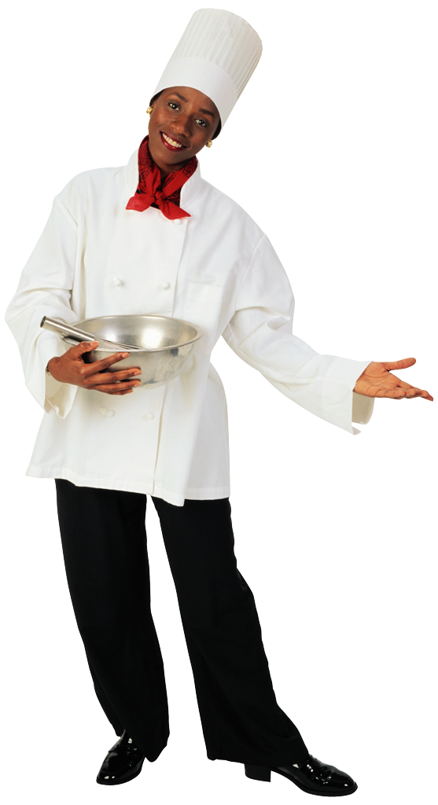


Controlo = Meio à disposição para que os fins possam ser atingidos, e assim, todos os intervenientes possam beneficiar.

Slide 10
Controlo
  Aumentar a qualidade
  Aumentar a rentabilidade
  Prevenir inefeciência
  Prevenir os roubos

Slide 11
O Controlo no ciclo das mercadorias

Slide 12
1ª Fase: Compra
  Verificação da aquisição dos produtos nas melhores condições de preço e de qualidade
2ª Fase: Recepção
  Controlo da qualidade, do preço, da quantidade e do estado de conservação das mercadorias recebidas
3ª Fase: Armazenagem
  Verificação do acondicionamento dos produtos nos locais apropriados e das suas condições de higiene e temperatuta; gestão dos stocks e valorização das mercadorias

Slide 13
4ª Fase: Distribuição
  Controlo da transição dos produtos dos armazéns para as diferentes secções de produção e venda, conforme requisições internas.
5ª Fase: Produção
  Verificação da confecção dos pratos conforme padrões de qualidade estabelecidos ( dosagens, apresentação, etc..). Análises de ratios de custos
6ª Fase: Venda ou Consumo
  Análise da oferta de F&B e respectivos preços de venda para os diferentes outlets, análise dos potenciais de venda e análise da rentabilidade do departamento.

Slide 14

Como implementar um sistema de controlo

Slide 15
Actualmente existem várias opções informáticas que se adaptam a todo o tipo de unidades, desde o mais pequeno restaurante, até à maior cadeia de hotéis.
A escolha deve ser alvo de estudo criterioso e deverá ter em conta os seguintes princípios:
  Exactidão
  Tempo Útil
  Objectividade
  Prioridade
  5. Custo efectivo
  6. Flexibilidade
  7. Aceitação

Slide 16
Exactidão: Os dados obtidos (custos e vendas) devem ser rigorosos.
Tempo útil: Tem de ser capaz de projectar a apresentação de uma informação, diária, semanal, mensal, semestral ou anual, consoante a necessidade
Objectividade: O melhor sistema, não o mais fácil, ou o mais complicado, o mais barato, ou o mais caro.

Slide 17
Prioridade – Deve relevar os factores mais importantes para obter os resultados desejados.
Custo efectivo – O investimento e a manutenção deste sistema deverá ser menor que o valor proveniente da redução dos custos.
Flexibilidade – O sistema deve ser flexível e permitir mudanças
Aceitação – O pessoal envolvido na operação deve compreender, aceitar o sistema e cumprir todos os procedimentos.

Slide 18

O Controlador de F&B

Slide 19
Deverá depender hierarquicamente do director financeiro ou do director geral e nunca do director de f&b.
Deverá estar autorizado, em qualquer momento, de verificar chegada de mercadorias, serviço de cozinha, restaurarnte e bar, procedimentos de facturação e etc.
É essencial que este, mantenha com os chefs das várias secções uma excelente relação profissional, e que estes compreendam a importância da sua função para atingir os objectivos.

Slide 20
Qualidades do controlador de f&b
Perspicácia
Determinação
Disciplina
Capacidade de trabalho
Honestidade
Integridade
Rigor
Persistência
Sólida formação académica
Conhecimentos de contabilidade e gestão

Slide 21
A Compra de Mercadorias
Consiste em abastecer a empresa
Conseguir produtos, tendo em conta:
  preço
  Qualidade
  Quantidades
  Pagamento
  Prazo de entrega

Slide 22
Importância da compra
A compra é muito importante pois:
  Envolve elevadas despesas
  Define o custo e a qualidade do produto final
  Exemplo: Um cozinheiro não pode ser um excelente profissional se trabalhar com produtos de má qualidade.

Slide 23
O chefe de compras
O chefe de compras
  Responsavel por todas as aquisições
  Elevados conhecimentos técnicos
    Distinção entre qualidade de produtos
    Sazonalidade
    Leal e honesto
    Resistir ao suborno
    Atento a novos produtos e novos fornecedores.

Slide 24
A politica de compras
A politica de compras deve assegurar o bom funcionamento da operação com o menor investimento (7 momentos)
1º Ponto de encomenda – Momento para dar ordem de compra.
  Depois de estipular um stock minimo (sm), em função do seu consumo médio diário (cmd) e do seu tempo de aprovisionamento (ta), desde a sua encomenda até a sua entrega no estabelecimento

Slide 25
Assim, quando o produto atinge o sm é a altura de encomendar
sm=cmd*ta
Exercicio: Qual o stock mínimo de garrafas de vodka, sabendo que o consumo médio diário é de 10 garrafas e o tempo de aprovisionamento é de 5 dias?

Slide 26
2º - Quantidades a comprar
  Depende da previsão da ocupação, do histórico
  de consumo e do consumo médio dos diferentes produtos.
  Para isso é necessário informação atempada e rigorosa da:
  Recepção:
  Pequenos almoços
  Grupos
  F&B
  Reservas de mesa
  Eventos especais

Slide 27
3º - Rotação das existências em armazém “inventory turnover”
  É um importante indicador de gestão, pois avalia a eficácia do serviço de compras. Quanto mais elevada a rotação de stocks, melhor o funcionamento da casa.
  Definição: É a quantidade de vezes que uma ou mais mercadorias são adquiridas e consumidas num determinado período de tempo.
  Turnover = consumo mensal : stock médio*
  * Stock médio = (stock inicial +stock final)/2

Slide 28
O turnover ideal é de 4 vezes, mas pode ser superior ou inferior.
O investimento em stock é desaconselhável, no entanto, em situações de reduções de preço, ofertas especiais, promoções, ou constituição de garrafeiras, devemos repensar a situação.

Slide 29
4º – Prazos de pagamento
  Pagamento a prazo
    Não há investimento em mercadorias.
    30, 60 e 90 dias
  Pronto Pagamento
    Benefícios
      Reduções de preço
      Ofertas de produto

Slide 30
5º – Escolha do fornecedor
    Muito Importante
    Mais do que 1 fornecedor para cada produto
    Alternar entre fornecedor
    Relação win-win
    Escolher aqueles que apresentem melhor equilíbrio:
      Qualidade
      Preço
      Condições de pagamento
      Prazo de entrga
      Seriedade e solidez no mercado

Slide 31
Fornecedor ideal – é aquele que apresenta o melhor produto, ao mais baixo preço, com prazo de pagamento mais alargado e entrega o mais rapidamente possível.

Slide 32
6º – Produtos armazenáveis e de consumo imediato
  Definição de quais os produtos que serão para fazer stock e quais os de consumo imediato.
  Exemplo:
    Prdutos em stock
      Conservas, compotas, bolachas, massas, arroz, cereiais, bebidas, congelados etc
    Produtos de consumo imediato:
      Peixe, carne, lacticineos, legumes, frutas e pão

Slide 33
7º – Autorização para a compra
  Embora o chefe de compras tenha autonomia para realizar todas as compras. O director de f&b deverá analisar todos os documentos.
  O director financeiro deve verificar toda a documentação relacionada

Slide 34
Documentação de apoio

Slide 35
Ficha de especificação de produto
Este documento permite identificar com exactidão que produto pretendo adquirir, minimizando as falhas de comunicação interna/externa, aumentando a eficiência.
Devem estar agrupadas alfabeticamente por categorias/famílias de produtos.
Produto: Lombo de Novilho
Aplicação: Restaurante Navegantes
Qualidade: Nacional
Estado: Fresca
Observações: Até 35% desperdício
Fornecedores: Fonseca, Talho Nação, Sócarnes
Código informático: 00765

Slide 36
Ficha de fornecedor
Nome do fornecedor: Sócarnes, Lda
Nome do Vendedor: Sr. António Carlos
Morada: Rua do Estádio Nacional
telefone: 21990087
Telemóvel: 916793432
Prazo médio de entrega: Imediato
Condições de Pagamento: 60 dias
Principais produtos: Carnes
Observações: Encerra ao domingo

Slide 37
Pedido de Compra
Pedido de Compra Secção: Bar
Designação Quantidade Código Observ.
Vodka Absolut 15 00434
Whisky J&B 20 08768
Gin Gordons 10 06788
Tequilha Sierra 8 07856
Coca cola (33 cl) 100 09675
Data:

Slide 38
Este impresso é utilizado pelos chefes dos vários serviços para solicitarem ao departamento de compras a aquisição de certos produtos
É emitido em duplicado, o original segue para o chefe de compras, a cópia fica com a pessoa que faz o pedido para posterior conferência da mercadoria.

Slide 39
RECEPÇÃO

Slide 40

Recepção de Mercadorias
Algumas empresas não exercem procedimentos de controlo por considerarem moroso ou desnecessário, o que implica que fornecedores mais apressados ou distraídos registem nas facturas ou nas guias de remessa quantidades diferentes das que foram entregues.

Slide 41

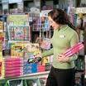
Quem recebe as mercadorias?
  Receiver : Um funcionário do economato. Se possível na presença do chefe de cozinha.

Slide 42



Localização e equipamento
Localização:
  O cais de recepção de mercadorias, deve localizar-se, entre a entrada de serviço e o armazém, no mesmo piso que os locais de produção e de serviço para evitar desperdícios de tempo e equipamento.
Equipamento:
  Balança decimal
  Balança de plataforma
  Carros para transporte
  Mangueira e vassouras

Slide 43
Normas de recepção
Fixação de horário para a recepção dos diferentes produtos (normalmente manhã)
Verificação de:
  Qualidade ou marca
  Quantidade
  Estado de conservação
  Preço
Conferir se o produto confere com o pedido de compra e guia de remessa/factura.

Slide 44
Se a mercadoria não satisfazer algum dos requisitos é feita uma nota de devolução, indicando a razão .
Logo que recebida e conferida enviar produtos para as secções.

Slide 45
Ficha de armazenamento frigorífico (meat tag)
Produto Lombo de Novilho
Fornecedor Sócarnes
Data de recepção 12/04/2010
Peso 10Kg
Preço unitário 15€
Preço total 150€
É utilizada na recepção de carne e peixes frescos para posterior armazenagem frigorífica.

Slide 46
É um valioso instrumento de controlo pois:
  Permite controlar perdas de peso do produto
  Facilita o trabalho de inventariação
  Indica o a data do armazenamento, logo as prioridades de consumo
É emitida em duplicado. O original é colocado junto do produto, dentro de uma embalagem plástica, enquanto o duplicado segue para a secção de controlo.

Slide 47
Registo de entrada de mercadorias
Todas as mercadorias que dão entrada num estabelecimento têm que ser registadas por forma a obter-se um controlo eficaz.
No exemplo seguinte podemos analisar os produtos, as quantidades, os fornecedores, a numeração dos documentos, os preços unitários e os preços totais, bem como, destino das mercadorias.

Slide 48
Mapa de entrada de Mercadorias |  |  |  | Data:
Quant | Nº doc | Produto | Pr unitário | Pr total | Destino | Fornecedor
10 kg | 0001 | Lombo porco | 15€ | 150€ | Cozinha | Sócarnes
20 kg | 0001 | Salsichas porco | 7,5€ | 150€ | Cozinha | Sócarnes
30 lt | 0101 | Tomate pelado | 5,5€ | 165€ | Economato | Makro
12 lt | 0101 | Azite 0,7º | 6,5€ | 78€ | Economato | Makro
Total: | 543€
Cozinha | 300€
Economato | 243€

Slide 49
Controlo da recepção de mercadorias
Cabe ao controlador verificar periodicamente o cumprimento destas normas.
Devem controlados os seguintes pontos:
  Higiene do cais de recepção
  Estado dos equipamentos
  Pesagem
  Contagem de mercadorias
  Análise dos preços
  Verificação da qualidade e estado de conservação
  Preenchimento das meet tags
  Mapas de entradas de mercadorias vs guias de remessa/facturas

Slide 50
Armazenagem

Slide 51
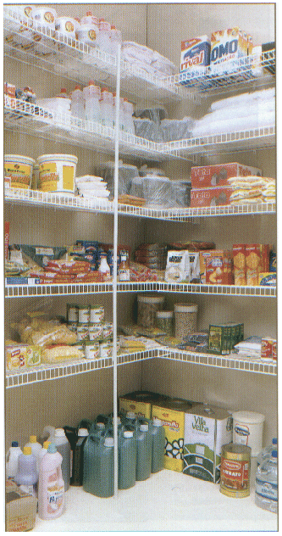
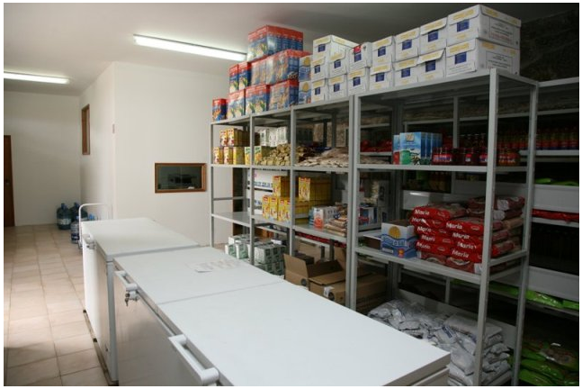
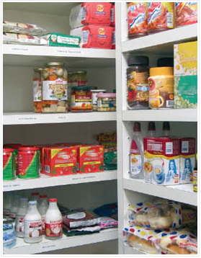
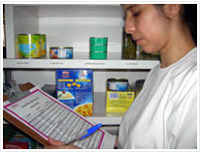

Slide 52
A Armazenagem de Mercadorias
São frequentes as deteriorações de produtos em armazém devido a :
  Temperaturas desadequadas
  Excessivo grau de humidade
  Períodos excessivos de armazenagem
  Ventilação insuficiente
  Inadequada separação dos alimentos
  Falta de condições de higiene
  Tempo excessivo entre a entrega e a armazenagem de mercadorias.

Slide 53
Armazéns
Despensa ou Economato
  Géneros alimentares não perecíveis. Enlatados, enfrascados, ensacados, engarrafados, empacotados, etc...
  Deve estar próximo do cais de recepção de mercadorias
  Dever ser fresco, arejado, com pouca humidade, bem iluminado, revestido com materiais lavaveis e equipado com bancadas e prateleiras

Slide 54
Câmaras frigoríficas
Destinam-se a conservar os alimentos deterioráveis, que necessitam de frio para prolongarem a sua durabilidade.
Não deve haver misturas de alimentos, para evitar a transmissão de cheiros e respeitas as suas diferentes temperaturas de conservação.
Deverá existir 5 câmaras frigorificas de modo a respeitar as seguintes temperaturas

Slide 55
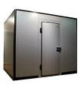

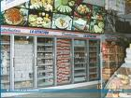
Produto | Temperatura
Frutas e Legumes | 4 a 6º
Carnes e Aves | 1 a 3º
Peixes e Mariscos | 0 a 1º
Leite e derivados | 2 a 4º
Conservação de Congelados | -18º

Slide 56
Cave
Onde se armazenam todas as bebidas.
Deve situar-se abaixo do piso térreo para melhor conservação dos vinhos.
A temperatura deve estar entre os 8 e 13º
Sem entrada de luz natural para evitar a oxidação dos vinhos.
Longe de caldeiras, tubagens elevadores, ou outras instalações que produzam ruído, calor ou trepidações.

Slide 57
Artigos de papelaria, drogaria e manutenção
  Deverá existir pequenos armazéns separados para cada família de produtos
Reserva de Material
  Arrumação de equipamento de reserva, como, mesas, cadeiras, roupa de mesa, talheres, loiças, vidros, etc..

Slide 58
Codificação dos produtos
Todos os produtos que entram em armazém devem ser codificados, não só para dar entrada e saída no sistema informático, como também para facilitar a arrumação.
Este procedimento obriga a um ordenamento criteroso, que simplifica tarefas de busca e de inventário.
As mercadorias são divididas em grupos / famílias/ sub-famílias/espécies/marcas

Slide 59
Fichas de stock
Importante documento de armazém, elaborado para cada produto. Regista todas as movimentações de quantidades e preço, dando a qualquer momento as informações das existências, bem como os eu preço médio.
Permite ainda analisar oscilações de preço e o turnover num dado período,

Slide 60
Valorização das existências em armazém
A flutuação dos preços obriga a um sistema de valorização de mercadorias.
Utilizando o sistema do custo médio, usamos a seguinte formula:
  Preço médio = valor do stock : existências
Desta forma, embora as mercadorias entrem na empresa com um determinado preço de custo, elas são automaticamente valorizadas ao seu preço médio

Slide 61
Exemplo:
Dia 1 : compra de 50 unidades a 10€ cada
Dia 2 : compra de 100 unidades a 12€ cada
Valor do stock = (50*10) + (100*12)= 1700€
Existências = 50 + 100 = 150
Preço médio= 1700€/150 = 11,33

Slide 62
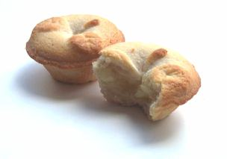
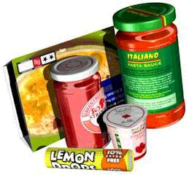
Assim, quando o produto x fosse tratado, quer para inventários, quer para valorizar uma saída de armazém, o seu valor seria de 11,33€ e não 10€ ou 12€ (preços de compra)

Slide 63
Ficha de stock: |  | Vinho tinto XPTO |  |  | Stock mínimo: 15 unidades
 |  | Quantidades |  |  | Preço € |  | Débito/Crédito | Saldo
Data | Documento | Entrada | Saída | Existência | Custo | Médio
Jan |  |  |  | 15 |  | 2, 00 |  | 30
Fev |  | 60 |  | 75 | 2,2 | 2,16 | 132 | 162
Mar |  |  | 20 | 55 |  | 2,16 | 43,2 | 118,8
Abr |  |  | 40 | 15 |  | 2,16 | 86,4 | 32,4
Mai | Factura | 48 |  |  | 2,4 | 2,34 | 115,2 | 147,6
Jun | requisição |  | 30 | 33 |  | 2,34 | 70,2 | 77,4

Slide 64
Reconciliação de inventários em armazém
Inventário é a contagem física de todas as mercadorias existentes num armazém. Tem por principal objectivo detectar desvios.
Esta tarefa é feita mensalmente pelo ecónomo e pelo controlador, que juntos, procedem à contagem, registo e valorização de todas as existências em armazém.
Tem por objectivo corrigir os registos contabilísticos.

Slide 65
Reconciliação de inventários em armazém
Inventário inicial (físico) + Entradas em armazém (registo de compras)- saídas de armazém (registo das requisições)= Existência contabilística – Inventário final (físico) = Diferença de Inventário

Slide 66

Principais causas das diferenças de inventário
Enganos nos registos
Quebras
Cedências não contabilizadas
Esquecimentos
Roubos

Slide 67
Distribuição

Slide 68
Distribuição
É a fase em que os produtos dão saída do armazém e dão entrada nos vários sectores de produção ( cozinha, cafetaria, restaurante, bar, room service, mini bares, banquetes, etc...).

Slide 69
Distribuição
Para as mercadorias saírem do armazém é necessário o preenchimento de um documento interno: requisição interna.
Cada secção tem um livro de requisições, com numeração própria e até cores diferentes, para melhor identificação e controlo.

Slide 70
A requisição interna deverá ser emitida em duplicado. O original deve ficar no armazém, enquanto o duplicado deverá ficar na secção para que possamos conferir a mercadoria aviada.

Slide 71
A requisição deve conter:
  Data da requisição
  Numeração sequencial
  Assinaturas intervenientes
  Código do produto
  Designação do produto
  Quantidades requisitadas
  Quantidades fornecidas
  Preço médio
  Valor total

Slide 72
Normas de distribuição
As mercadorias devem, ser levantadas num horário definido para cada secção por forma a evitar aglomerações.
Respeitar o sistema FIFO, ou mais recentemente o sistema FEFO.
No final do dia, deverá emitir-se uma listagem com todas as saídas do armazém, o que possibilita analisar diariamente o movimento das mercadorias.

Slide 73
Produção

Slide 74
São várias as secções que intervêm na fase de produção:
  Cozinha central
  Grill
  Cozinha do pessoal
  Cozinha temática
  Snack
  Pastelaria
  Etc
    Todas elas transformam matéria prima em produto final a ser consumido.

Slide 75
Todos eles deverão ser locais:
  Bem arejados
  Bem iluminados
  Revestidos de materiais claros e de fácil limpeza
  Equipamentos amovíveis
  Ralos para escoamento de águas

Slide 76
Estas secções têm muita importância, uma vez que o seu desempenho influencia fortemente a rentabilidade da empresa.
O chefe de cozinha e o director de f&B deverão assegurar a produção de refeições nas melhores condições de economia, evitando gastos desnecessários e gerindo eficazmente recursos humanos e materiais.

Slide 77
A aplicação de instrumentos de controlo assenta na verificação dos pontos críticos nas várias fases da produção (HACCP, Hazard Analysis Control Critical Points)

Slide 78
Numa cozinha tipo podemos encontar as seguintes sub-secções:
  Roda
  Despensa do chefe
  Zona quente ou zona de confecção
  Zona fria ou Garde Manger
  Zona de lavagem ou plonge

Slide 79
Lay out das zonas de produção e armazenagem :
  Ver anexo
Análise de desperdícios – procedimento de controlo muito importante para análise dos desperdícios resultantes da preparação dos peixes e carnes ( custos elevados).

Slide 80
Estes artigos são comprados em bruto, mas têm que ser valorizados , para que o seu custo efectivo incida sobre o peso liquido, ou seja, à parte do produto que vai ser confeccionada.
Se duas peças de carne iguais tiverem preços diferentes, e a mais barata tiver maior % de desperdicio qual escolheria???

Slide 81
Esta análise permite calcular simultaneamente a taxa de desperdício e o preço unitário liquido das peças comparadas.
  Exemplo:
    Produto: Lombo de Vaca
    Quantidade: 10Kg
    Preços Unitários: a) 25€ e b)27€
    Desperdício: a)2Kg e b)1,5Kg
    Tx desperdício a) (2:5)*100 =40%
    Tx desperdício b) (1,5:5)*100 = 30%
    Peso liquido a) 3Kg
    Peso liquido b) 3,5 Kg
    Preço liquido a) 125:3 =41,66€
    Prelo liquido b) 135:3,5 = 38,57€

Slide 82
Utilizar uma tabela de desperdícios
Tabela de desperdicios
Robalo | Posta | 35%
Cherne | Fliete | 40%
Linguado | inteiro | 10%
Linguado | filete | 45%
Lombo Vaca | tornedó | 35%
Vazia | rosbife | 30%
Borrego | costeletas | 20%
Pojadouro | escalopes | 25%

Slide 83
Conclusões:
  O lombo do fornecedor B é mais rentável e tem um aproveitamento melhor.
  Para que se obtenha maior eficiência na gestão e controlo de desperdícios regularmente actualizadas.

Slide 84
Teste do Cortador
Importante instrumento de gestão.
Permite valorizar as diversas subdiviões de uma peça de carne ou peixe comprada por inteiro, através de uma comparação com os preços do mercado..
Permite avaliar as vantagens/desvantagens económicas e operacionais das compras de peças inteiras.

Slide 85
Lombo de Novilho -12Kg
Preço unitátio – 23€
Preço total – 276€
Composição da peça | Peso | Preço unitário do mercado | Valor total mercado | Valor total mercado % | Valorização interna | Preço Unitário
Tornedó | 6 | 35€ | 210€ | 72,4‰ | 199,82€ | 33,3€
Strogonoff | 5 | 15€ | 75€ | 25,9‰ | 71,48€ | 14,3€
Hamburguers | 1 | 5€ | 5€ | 1,7‰ | 4,69€ | 4,69€
Total | 12 | ---------- | 290€ | 100% | 276€ | ----------

Slide 86
Conclusão:
  Neste caso existe vantagem económica em compra a peça inteira.
  No entanto esta análise apenas pondera o custo das matérias primas e não contabiliza o factor mão de obra.

Slide 87
Ficha Técnica de Produção
É um instrumento de controlo que permite conferir se cada produto final está de acordo com o definido.
Esta ficha garante um controlo de qualidade em toda a fase da produção.
Numa operação organizada, para cada iten disponível na oferta de f&b é elaborada uma ficha técnica com as seguintes rubricas:

Slide 88
Designação ou nome do produto
Fotografia
Ponto de Venda
Nº de doses confeccionadas
Ingredientes, quantidades, preço unitário e preço total.
Modo de preparação
Forma de servir
Preço de venda liquido ( s iva)
Custo total
Custo Dose
Margem contribuição unitária
Ratio de food coast

Slide 90
Ratio de food coast unitário
Indicadores de gestão
  Ratio food coast unitário = Custo total unitário: Preço de venda liquido *100
  Margem contribuição unitária = Preço de venda líquido – Custo total unitário
Esta análise permite avaliar o custo variável de cada item, bem como a sua margem unitária de lucro bruto

Slide 91
Venda

Slide 92
Potenciais de Venda
A análise dos potenciais de venda, é um instrumento de controlo que permite avaliar se o consumo dos referidos produtos coincide com a venda efectiva.
Permitre comparar a venda potencial com a venda real.
Se esta coincidir estamos perante um controlo perfeito

Slide 93
Exemplo:
  Consumo : 1 kg carne vaca
  Venda:5 doses tornedós 0,200Kg
Neste caso não existe desvios entre a venda potencial e a venda real

Slide 94
Principais razões para ocorrência de desvios:
Inventariações incorrectas
Taxas de desperdício mal calculadas
Capitações excessivas
Facturação incorrecta
Roubo

